Slide 1

Cuidado de la Grey de Dios
Gloria de Ruiz

Slide 2
RECORDEMOS EL SIGNIFICADO DE: “CUIDAR”
Ocuparse de una persona que requiere de algún tipo de atención o asistencia especial, estar pendiente de sus necesidades y proporcionarle lo necesario para que esté bien.

Slide 3
1 PEDRO 5:2-3
Apacentad la grey de Dios que está entre vosotros, cuidando de ella, no por fuerza, sino voluntariamente; no por ganancia deshonesta, sino con ánimo pronto; no como teniendo señorío sobre los que están a vuestro cuidado, sino siendo ejemplos de la grey.
PABLO RECOMIENDA A LOS Y LAS LÍDERES ECLESIASTICOS

Slide 4
La diaconisa para cuidar la grey de Dios debe procurar TODO lo necesario para que las personas que lleguen a la casa de Dios se sientan BIEN…
Desde la llegada de una persona a la casa de Dios, la diaconisa será la primera cara que los feligreses y visitas vean cuando entren a la casa de Dios, desde ese momento se debe brindar atención especial y estar pendiente de todas sus necesidades.

Slide 5
A QUIÉNES DEBEMOS CUDIAR EN LA CASA DE DIOS?
A LOS NECESITADOS-POBRES
LOS ANCIANOS-ASILOS
ENFERMOS-EN CASA U HOSPITALES
RECIEN BAUTIZADOS
EX-ADVENTISTAS
JÓVENES DE LA IGLESIA
NIÑOS DE LA IGLESIA
PASTOR-LIDERES
MUJERES-HOMBRES
MADRES CON BEBES O NIÑOS PEQUEÑOS
VISITAS-AMIGOS INVITADOS

Slide 6
Recomendaciones
para CUIDAR
la GREY de Dios

Slide 7
1
TENER BUENAS RELACIONES HUMANAS
Es el arte de llevarse bien con los demás, de manera armoniosa, respetuosa, provechosa y colaborativa, donde ambas partes reciben beneficios.
Todo el mundo sabe muy bien de lo satisfactorio y placentero que es el de disfrutar de buenas relaciones humanas y de la tragedia que significa el de no tenerlas… Las malas relaciones humanas implican una amenaza claramente comprobada de problemas de salud tanto mental como orgánica.
Para tener una vida feliz es requisito indispensable gozar de buenas relaciones humanas con todos dentro y fuera de la iglesia.
Romanos 12:18

Slide 8
La diaconisa para CUIDAR la grey de DIOS debe tener buenas relaciones humanas con todos.
No por fuerza, sino voluntariamente;
No por ganancia deshonesta, sino con ánimo
No como teniendo señorío
NO por obligación
NO por interés pecuniario
No sintiéndose superior a nadie

Slide 9
LA COMUNICACIÓN EN LAS RELACIONES HUMANAS
Las palabras son el vestuario de tus pensamientos, así que vístelos bien.
La comunicación entre las personas debe ser espontánea, sincera, amena, sin prejuicios, donde se tiene una mente abierta para escuchar diferentes opiniones y ser capaz de establecer alianzas y encontrar puntos en común.
Muchas veces no necesitamos abrir la boca para comunicarnos.
Ve a los ojos al hablar. "La conversación la controla quien escucha, no quien habla".
El ponerte en contacto con las necesidades de la persona, ayuda a saber qué necesita y qué darás para que se sienta satisfecho de tu servicio.

Slide 10
ERRORES MÁS COMUNES DE LA COMUNICACIÓN
Hablamos más y escuchamos menos.
Escuchamos solamente lo que queremos realmente oír.
Tenemos muchos “prejuicios”
No mostramos interés en lo que nos comunica nuestro interlocutor.
Llegamos rápidamente a una conclusión sin que la persona haya finalizado, cuando en realidad era algo más lo que quería expresar.
Cometemos el error de ver a todos iguales e ignoramos su individualidad, su procedencia y situación qué enfrenta
Falta de paciencia y tolerancia.
Actitud negativa, insensible y desconsiderada

Slide 11
TIPS PARA UNA MEJOR COMUNICACIÓN
CON EL CUERPO
Mirar a los ojos
CON LA PALABRA
Asentimientos
CON LA ACTITUD
Cercanía
Cara de atención
Postura
Afirmación con la cabeza
Tono adecuado. ENTONACIÓN
No interrumpir
Consejos: si los piden
Actitud comprensiva
No juzgar
No dar órdenes
Elocución más lento en general
ARTICULACIÓN.
Abrir bien boca

Slide 12
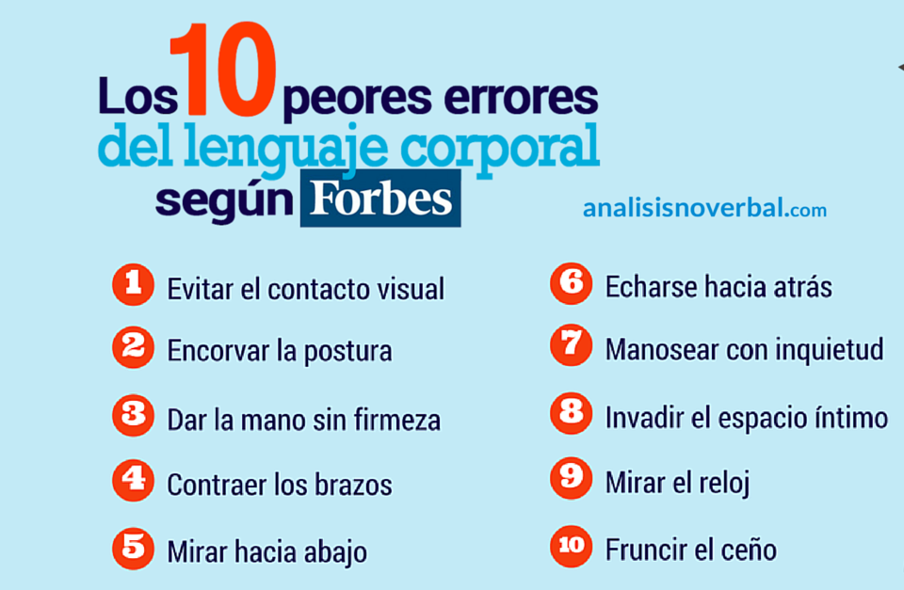

Slide 13
Reunir a las Diaconisas en grupos de 4 personas y que comenten alguna situación en la que se presentó una mala relación con alguien que llegó a la iglesia por no seguir la recomendación numero 1 (Buenas relaciones humanas)
DINÁMICA

Slide 14
2
SERVICIO DE CALIDAD
Hoy en día las personas son: más difíciles de satisfacer, más exigentes, menos pacientes y están más informados.
El servicio es el trabajo o acción que se realiza a favor o beneficio de otra persona.
Empresarialmente la atención al cliente consiste en todas las gestiones que se realizan para satisfacer los deseos de los clientes.

Slide 15
Las empresas han ampliado su definición de Atención al Cliente considerando que se debe DAR MÁS… NO solo proporcionarle al cliente lo que buscan, sino brindar un SERVICIO DE CALIDAD.
Si viéramos a los hermanos y visitas de la Casa de Dios como clientes…. TU ATENCIÓN A ELLOS MEJORARÍA?
Toda relación que se desee consolidar requiere un nivel de dedicación y calidez humana, sirviendo con calidad.

Slide 16
DISPOSICIÓN A “SERVIR CON CALIDAD”
Cuando una persona o compañero nos solicita apoyo, como que le ayudemos a cargar unas cajas o a separar los archivos. En todos esos casos no nos está comprando nada, sólo nos pide que le sirvamos. Indirectamente nos está preguntando por nuestra disposición para apoyarlo y colaborarle. Si le contestamos con brusquedad, o evasivamente, le estamos demostrando, que carecemos de esa capacidad de servicio.
Entonces, es oportuno señalar que NO es lo mismo “atención al cliente” que “servicio de calidad”; la atención es “trato”, y el servicio es “disposición a servir”.
Una persona puede brindar una excelente atención sin servir; y otra persona puede dar un buen servicio, sin tratar con las personas.
Ej: si me pidieran que atendiera y sirviera a los clientes de una empresa que no conozco, estoy seguro que brindaría una excelente atención, trataría con amabilidad, respeto, confianza, sinceridad, y los recibiría con una enorme sonrisa; pero dado que no conozco la dinámica de la empresa, no podría brindarles un excelente servicio.
Nosotros conocemos el obetivo de nuestras iglesias “Salvación de las Alamas” entonces debemos aprender a atenter con amor y servir con calidad.

Slide 17
ERRORES MÁS COMUNES EN LA ATENCIÓN DE CALIDAD
No lanzar miradas curiosas sobre las visitas
No emitir opiniones sobre su religión
No ser insistente
No hacer preguntas indiscretas
Cuidar el vocabulario (mundanos)
Dar una sonrisa
los clientes valoran más recibir un buen servicio que comprar barato.
Todas las personas tienen necesidades y expectativas, las necesidades se satisfacen con los productos, las segundas con el servicio.

Slide 18
LAMENTABLEMENTE NOSOTROS DAMOS UN SERVICIO, PERO FALTA “CALIDAD”
Notes:
Hay comportamientos como apatía, prepotencia, desaire, frialdad, robotismo, impaciencia y reglamentarismo que son ejemplo de disgusto para cualquier persona.

Slide 19
CÓMO DAR UN SERVICIO DE CALIDAD
Una atención personalizada. Conocer por nombre a los miembros. NO trate a los miembros como visitas.
Servicial y sonriente. Mantenerse atentos y disponibles.
NO hacer acepción de personas.
Desea una respuesta rápida y completa.
Respete la elección de las personas en donde quieren sentarse. SEÑALIZAR LUGARES RESERVADOS.
Demuestre querer ser amigos, mantenga conexión y motívelos a regresar..
No le impongamos nuestra solución. No le contradigamos
Al final manifieste agradecimiento por la visita
Sea discreta, Evite hablar de los problemas de la organización-iglesia. NO COMENTARIOS NEGATIVOS
Notes:
Hay comportamientos como apatía, prepotencia, desaire, frialdad, robotismo, impaciencia y reglamentarismo que son ejemplo de disgusto para cualquier persona.

Slide 20
Reunir a las Diaconisas en grupos de 4 personas y que comenten alguna situación en la que pueden servir con calidad a las visitas por no seguir la recomendación numero 2 (SERVICIO CON CALIDAD)
DINÁMICA

Slide 21
PARA CUIDAR LA GREY DE DIOS SE REQUIERE:
NO HACER DISTINCIÓN DE PERSONAS
PARA SERVIR NO NECESITAS DINERO
SE NECESITA TENER BUENOS MODALES

Slide 22
ELENA DE WHITE. MINISTERIO PASTORAL. Capítulo 17
“Practicad una paciente ternura hacia las faltas de otros. Cristo no vino para ser servido, sino para servir; y cuando su amor reina en el corazón, seguiremos su ejemplo. Si nosotros mantenemos siempre presente en la mente los actos injustos y crueles de otros, nos será imposible amarlos como Cristo nos ha amado; pues hay muy pocas personas que no revelan rasgos de carácter desamigables al ser tratados de cerca. Hasta los mejores de nosotros tenemos rasgos desagradables; y al seleccionar amistades debemos escoger aquellos que no se alejarán de nosotros cuando se enteren que no somos perfectos…
Debemos amarnos y respetarnos unos a otros a pesar de las faltas e imperfecciones que no podemos dejar de ver; pues éste es el espíritu de Cristo. Se deben cultivar la humildad y una paciente ternura hacia las faltas de otros. Esto acabará con todo egoísmo mezquino y nos hará grandes de corazón y generosos.—The Signs of the Times, 5 de marzo de 1885.
abarca mucho más que la mera predicación. A fin de cumplir la sagrada e importante obra cargada de intereses eternos, el ministro (la diaconisa) debe ser una persona con una devoción vital, o su obra no será aceptada por Dios. Debe ser una persona que no tenga una exaltada opinión de sí mismo o de su propia habilidad, sino alguien que perderá el sentido de su importancia ante la exaltada visión que él tiene de la incomparable misericordia y amor de Jesucristo. Es entonces cuando camina muy cerca de Dios... No se exaltará a sí mismo, en palabra o acciones, pero en conversación privada hablará de Cristo… The Review and Herald, 22 de febrero de 1887.

Slide 23
3 TESTIMONIOS. 234
Hermano R., me fue mostrado el marcado contraste entre los requerimientos de la Palabra de Dios y el curso que ha tomado su labor. Usted ha sido descuidado en sus palabras y en su comportamiento. Las ovejas han llevado la carga de cuidar de su pastor-diaconisa, de amonestar, de corregir, de exhortar, y de llorar por la conducta imprudente de su pastor,-diaconisa; quien al aceptar su nombramiento, reconoce que es el portavoz de Dios.
Sin embargo cuida de sí mismo mucho más que de las pobres ovejas. No ha sentido preocupación por las almas. Usted no ha salido a sus labores llorando y orando por las almas de los pecadores que podrían ser convertidas. Si hubiera hecho esto estaría sembrando semillas que brotarían después de muchos días y llevarían fruto para la gloria de Dios.

Slide 24
2 TESTIMONIOS. 301.3
Los que están en lugar de Cristo rogando que las almas se reconcilien con Dios, deberían manifestar por precepto y ejemplo un interés inalterable por su salvación. Su fervor, perseverancia, abnegación y espíritu de sacrificio deberían de exceder la diligencia y la sinceridad de los que procuran las ganancias terrenales, en la medida en que las almas son más valiosas que el de una empresa terrenal. La importancia de toda empresa mundana es trivial comparada con la obra de salvar almas. Las cosas de la tierra no son duraderas, aunque cuesten mucho. Pero un alma salvada resplandecerá en el reino de los cielos por las edades eternas.

Slide 25
LAS DIACONISAS DEBEN ESTAR PRESENTES EN EL TEMPLO Y NUNCA FALTAR A LOS SERVICIOS DE ESCUELA SABATICA, CULTO DIVINO,SOCIEDAD DE JOVENES, Y NOCHES DE REUNIÓN.
NO MÁS VISITAS, SINO “AMIGOS”
Preguntarles el nombre a las visitas y llamarlas por él no hay mejor melodia que te llamen por el nombre.
Ayudar a las visitas con los niños y orientarlas respecto a las clases que funcionan.
Llevar a los amigos a la clase de amigo.
No decir a los amigos, bienvenidas las visitas, se sienten excluidas, “la visita llega y se va”, llamenlas amigos!... El amigo se queda, los amigos son para siempre!.
Dentro del templo atender a las visitas, con himnarios, biblias, y ayudar a buscar en el biblia.
Debe estar simepre 30 minutos antes de iniciar el programa.
Las de recepción dar la bienvenida amablemente, sonrientes, haganlos sentir como en casa.
Las diaconisas designadas para estar en el templo, saludar las visitas, llevarlas hasta las sillas, ubicarlas, tratarlas con mucho cariño
INCLUYA A TODOS EN “GRUPOS DE AMISTAD”
Unir a la iglesia atraves de compañerismo cristiano en las diferentes actividades sociales que se pueden realizar
También se atienden actividades sociales como son: despedidas de solteras, cumpleaños, fiestas de cuna, despedidas de hermanos y familiares que se trasladan, celebración a los recien bautizados,y todo evento que amerite una reunión social.

Slide 26
ESTAS DISPUESTA A DEJARTE GUIAR POR DIOS PARA CUIDAR DE LA GREY DE DIOS?

Slide 27
1 PEDRO 5:2-4
Apacentad la grey de Dios que está entre vosotros, cuidando de ella, no por fuerza, sino voluntariamente; no por ganancia deshonesta, sino con ánimo pronto; no como teniendo señorío sobre los que están a vuestro cuidado, sino siendo ejemplos de la grey.
Y cuando aparezca el Príncipe de los pastores, vosotros recibiréis la corona incorruptible de gloria.

Slide 28
DIOS TE BENDIGA!

